Slide 1
Проект Создание социальной сети «Instagram» с помощью PyQt5
Выполнила: Ермакова Елизавета, ученица 11 класса
Преподаватель: Шишкова Н.А

Slide 2
Содержание
Введение
Задачи и цель проекта
Создание приложения
Заключение
Список использованных источников

Slide 3
Введение
«Выбирая тему проекта, я остановилась на идее сделать социальную сеть, так как они очень популярны сейчас, ими пользуется большое количество людей. За основу я взяла свою любимую социальную сеть – «Instagram». С этой социальной сетью знаком практически каждый. Она создана для обмена фотографиями между людьми.»
(с)Елизавета Ермакова. Проект «Создание социальной сети «Instagram» с помощью Flask»

Slide 4
Задачи и цель проекта
Цель проекта – создать приложение «Instagram», используя Pyqt5.
Задачи проекта:
Обдумать функционал приложения
Разработать дизайн приложения с помощью Qt Designer
Обеспечить функционал приложения, используя PyQt5
Оценить получившийся проект

Slide 5
Создание приложения
Прежде чем приступить к созданию приложения, следует обдумать концепцию. Возможности, предоставляемые моим приложением будут такими же, как в его веб версии, а именно:

Slide 6
Выполнять регистрацию
Выполнять вход в свой аккаунт
Публиковать фотографии
Редактировать и удалять публикации
Менять информацию профиля (главное фото, логин и пароль)
Заходить на страницы других пользователей
Подписываться на других пользователей и отписываться от них
Лайкать публикации
Комментировать публикации, а также удалять свои комментарии

Slide 7
Написание программы
Работая над приложением я использовала базу данных project.db, а также Python файл db.py(работа с базой данных и модели для сущностей). В базе 5 таблиц (comments, likes, posts, subscribers и users). Для различных окон я создала несколько ui файлов с помощью QtDesigner, добавив их в папку design, и несколько диалоговых окон

Slide 8
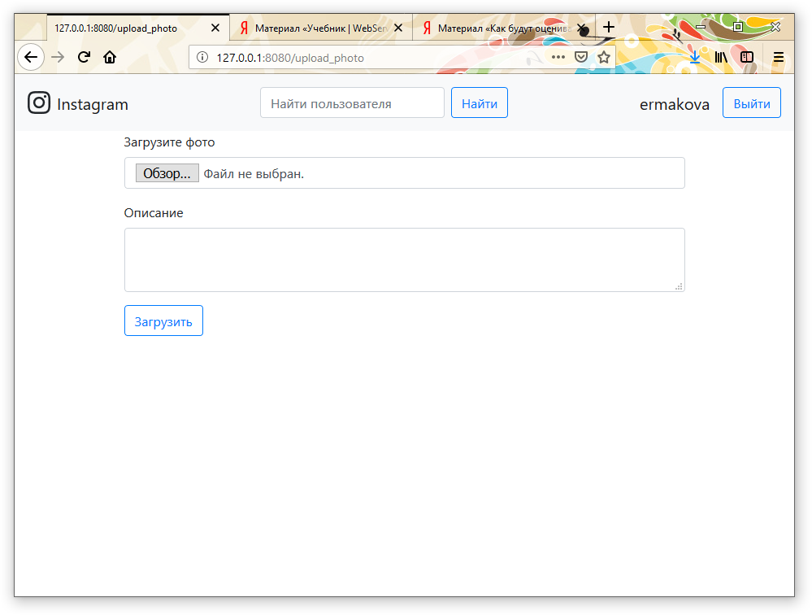
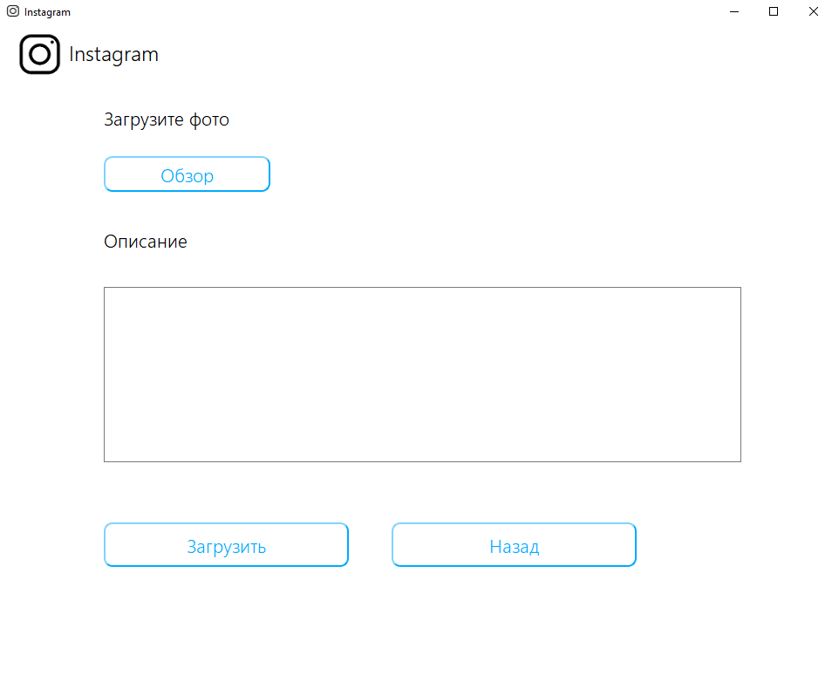
Свой дизайн я попыталась сделать максимально похожим на веб-версию чтобы сохранить концепцию единого проекта.
Создание публикации
Flask
PyQt

Slide 9
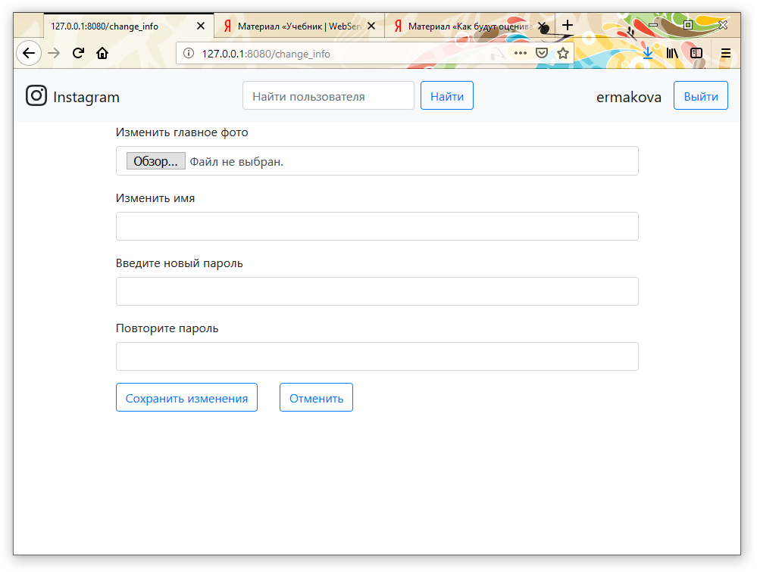
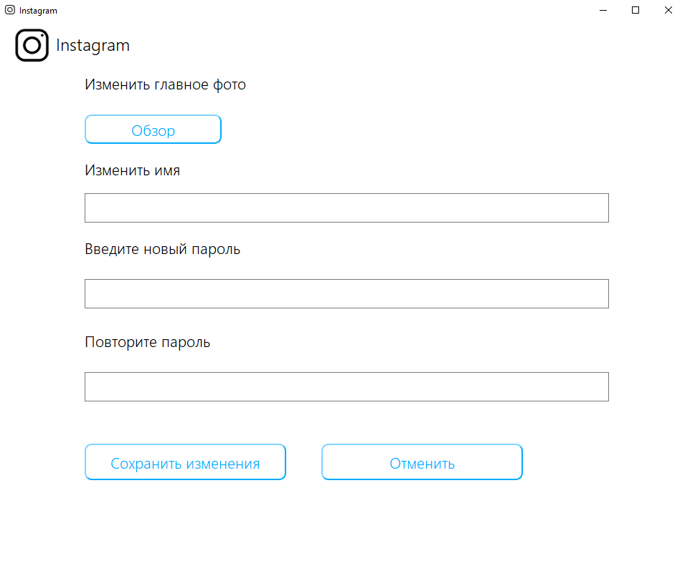
Свой дизайн я попыталась сделать максимально похожим на веб-версию чтобы сохранить концепцию единого проекта.
Редактирование профиля
Flask
PyQt

Slide 10
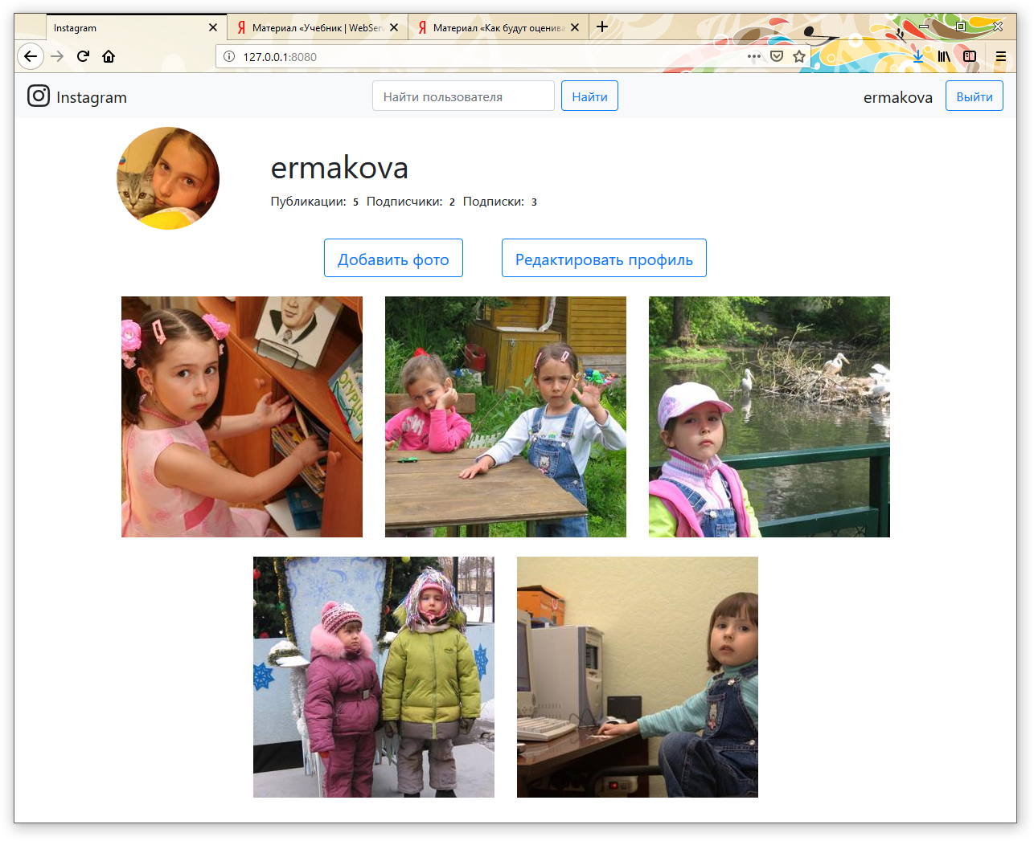
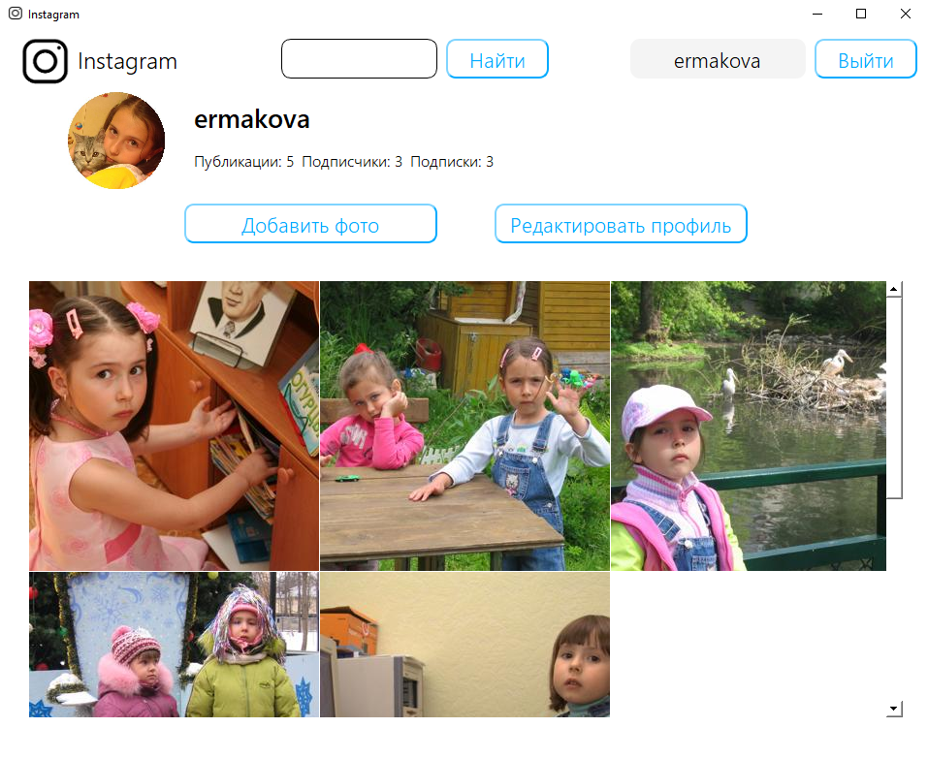
Свой дизайн я попыталась сделать максимально похожим на веб-версию чтобы сохранить концепцию единого проекта.
Своя страница
Flask
PyQt

Slide 11
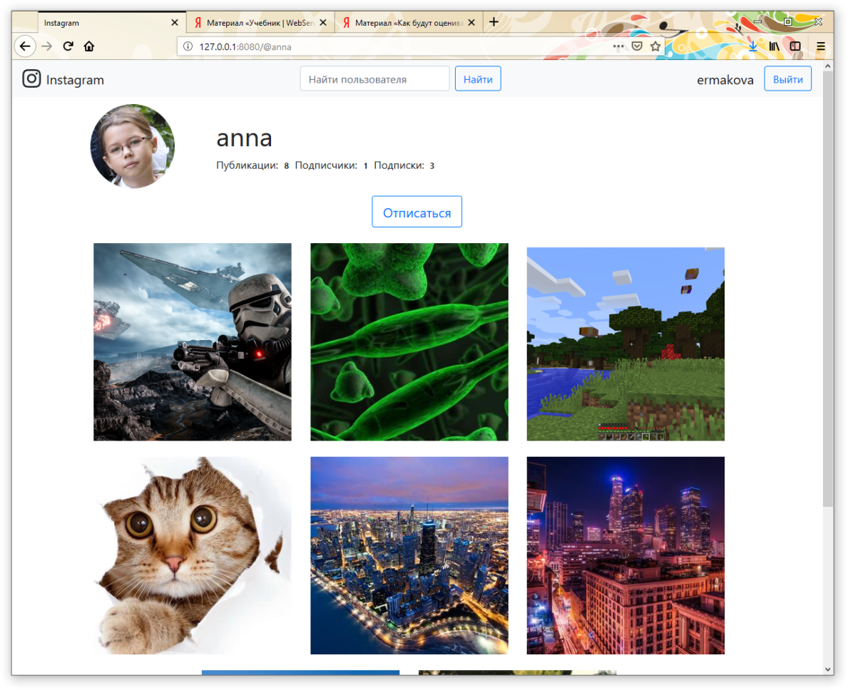
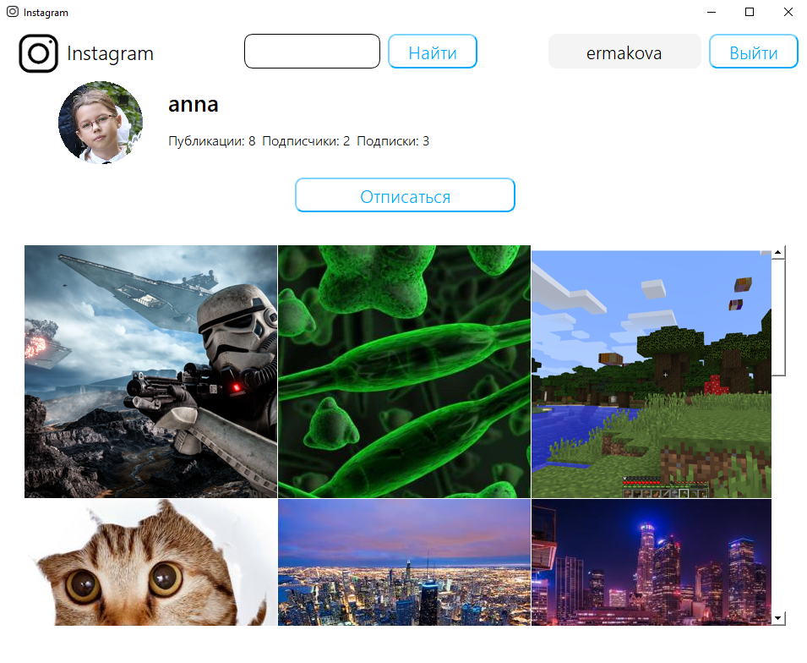
Свой дизайн я попыталась сделать максимально похожим на веб-версию чтобы сохранить концепцию единого проекта.
Страница другого пользователя
Flask
PyQt

Slide 12
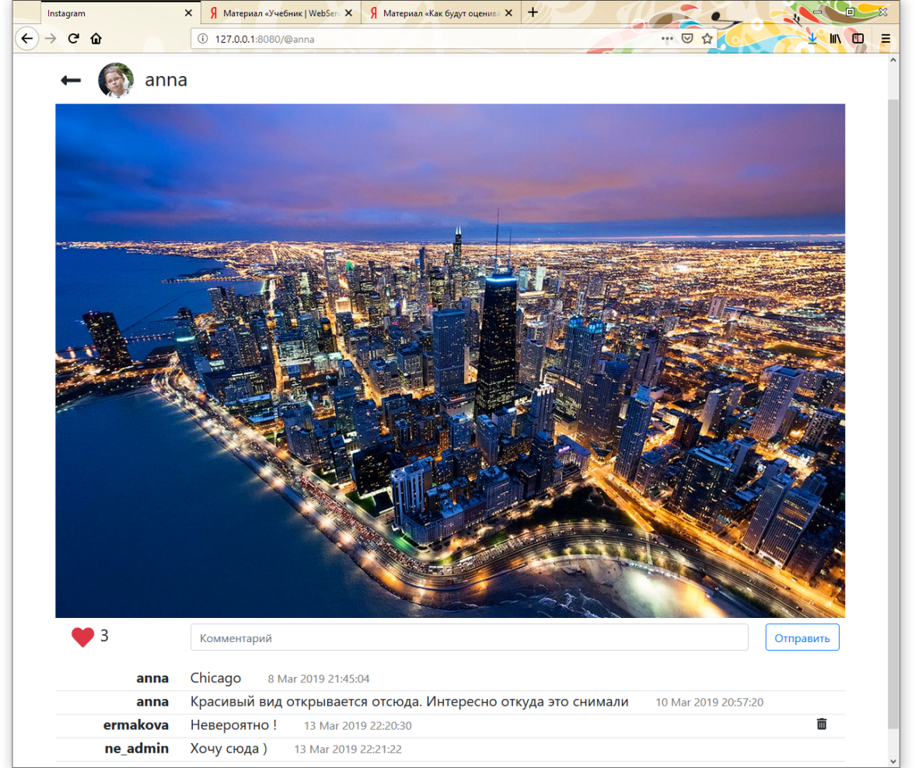
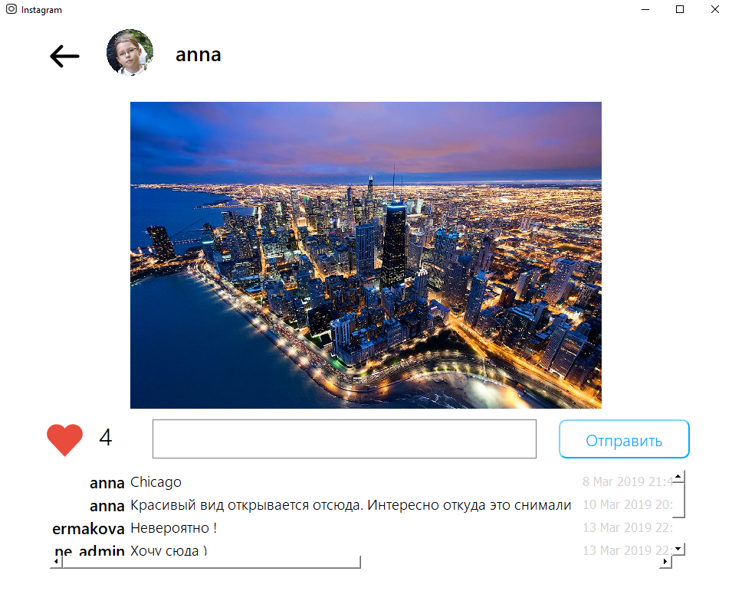
Свой дизайн я попыталась сделать максимально похожим на веб-версию чтобы сохранить концепцию единого проекта.
Публикация с комментариями
Flask
PyQt

Slide 13
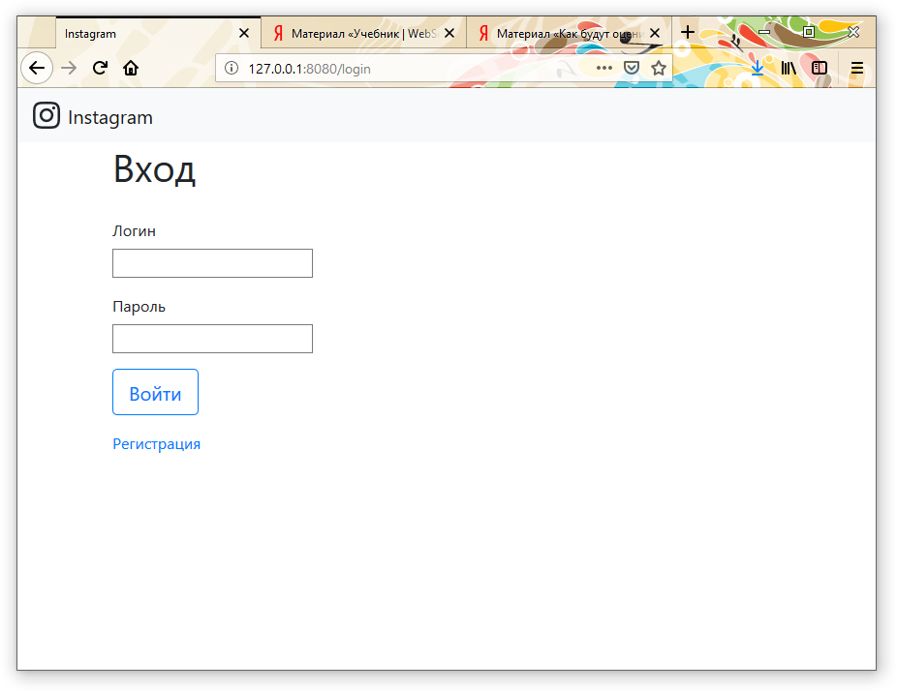
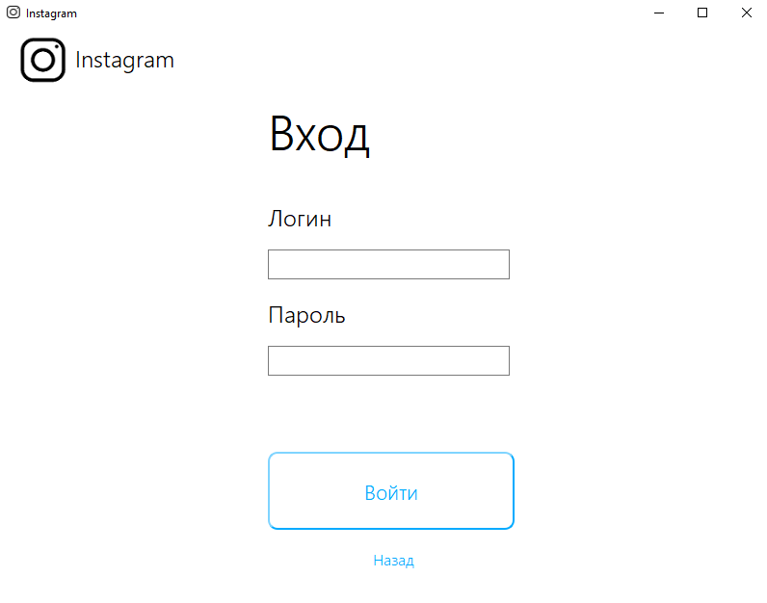
Свой дизайн я попыталась сделать максимально похожим на веб-версию чтобы сохранить концепцию единого проекта.
Страница входа
Flask
PyQt

Slide 14
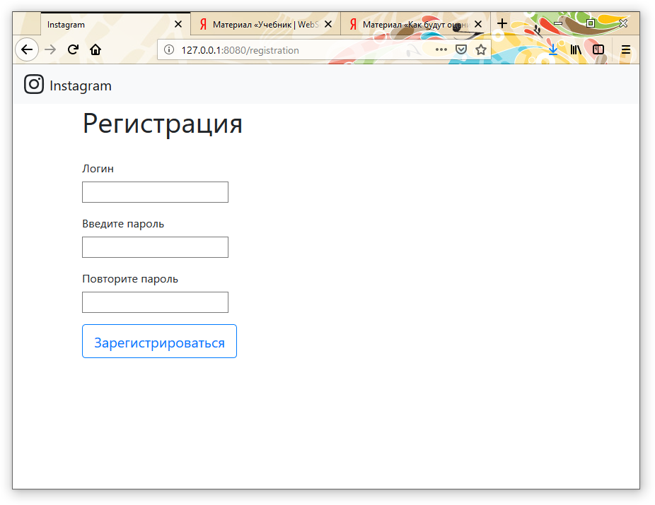
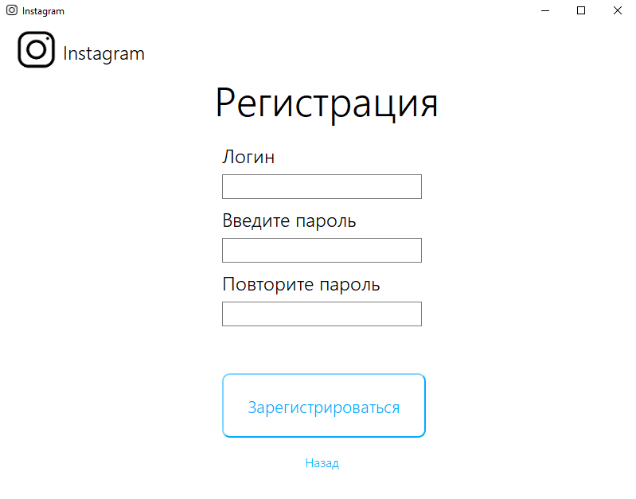
Свой дизайн я попыталась сделать максимально похожим на веб-версию чтобы сохранить концепцию единого проекта.
Страница регистрации
Flask
PyQt

Slide 15
Написание программы
В основном файле project_pyqt2.py я создала класс MainWindow, который отвечает за главное окно приложения, 2 класса для дилоговых окон(DelDialog и RegDialog), класс ImageWidget, который создаёт объекты картинок(эти объекты используются в таблице на странице пользователя), а также 4 обычные вспомогательные функции, которые мне понадобились в ходе написания программы.

Slide 16
Написание программы
Картинки пользователя я храню в папке static в папке img. Для каждого пользователя я создаю отдельную папку с его фотографиями, чтобы фотографии с одинаковыми именами не перепутались. В папке пользователя есть папка thmb, в которой я храню миниатюры, создаваемые функцией make_thumbnail.

Slide 17
Заключение
Итог моей работы – готовое приложение. Мне удалось выполнить поставленные задачи и создать социальную сеть «Instagram»

Slide 18
Список использованных источников
https://stackoverflow.com/
https://doc.qt.io/qtforpython/
https://evileg.com/ru/knowledge/PyQt5/
https://geekquestion.com/
https://www.riverbankcomputing.com/static/Docs/PyQt5/

